Slide 1
第三章
机器学习基础

Slide 2
目录
机器学习的三大分支
如何评估一个机器学习模型
常用数据预处理方法介绍
如何解决过拟合问题

Slide 3
机器学习的三大分支

Slide 4
机器学习三大分支
监督学习
无监督学习
机器学习
强化学习
机器学习

Slide 5
机器学习三大分支
监督学习
无监督学习
机器学习
图像分类
目标检测
序列生成
聚类
降维
强化学习
机器学习
alphaGo
自动驾驶

Slide 6
监督学习
输出
输入
关系

Slide 7
监督学习
预测
数据+标注
模型

Slide 8
图像
分类
支持
向量机
监督学习
K-近邻
算法
决策树
朴素
贝叶斯
Notes:
监督式学习（英语：Supervised learning），是机器学习的一种方法，可以由训练资料中学到或建立一个模式（函数 / learning model），并依此模式推测新的实例。^{[1]}训练资料是由输入物件（通常是向量）和预期输出所组成。函数的输出可以是一个连续的值（称为回归分析），或是预测一个分类标签（称作分类）

Slide 9
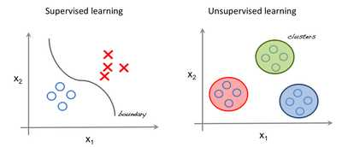
无监督学习
图需要重绘

Slide 10
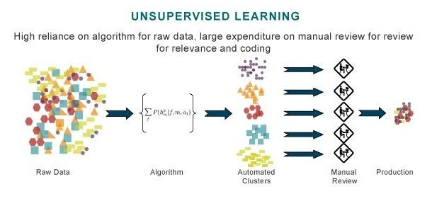
无监督学习
图需要重绘

Slide 11
自编码器
生成对抗
网络
无监督学习
k-means
算法
主成分分析
Notes:
无监督学习（英语：unsupervised learning）是机器学习的一种方法，没有给定事先标记过的训练示例，自动对输入的数据进行分类或分群。无监督学习的主要运用包含：聚类分析（cluster analysis）、关系规则（association rule）、维度缩减（dimensionality reduce）^{[1]}。它是监督式学习和强化学习等策略之外的一种选择。
一个常见的无监督学习是数据聚类。在人工神经网络中，生成对抗网络（GAN）、自组织映射（SOM）和适应性共振理论（ART）则是最常用的非监督式学习。
ART模型允许集群的个数可随着问题的大小而变动，并让用户控制成员和同一个集群之间的相似度分数，其方式为透过一个由用户自定而被称为警觉参数的常量。ART也用于模式识别，如自动目标识别和数字信号处理。第一个版本为"ART1"，是由卡本特和葛罗斯柏格所发展的。

Slide 12
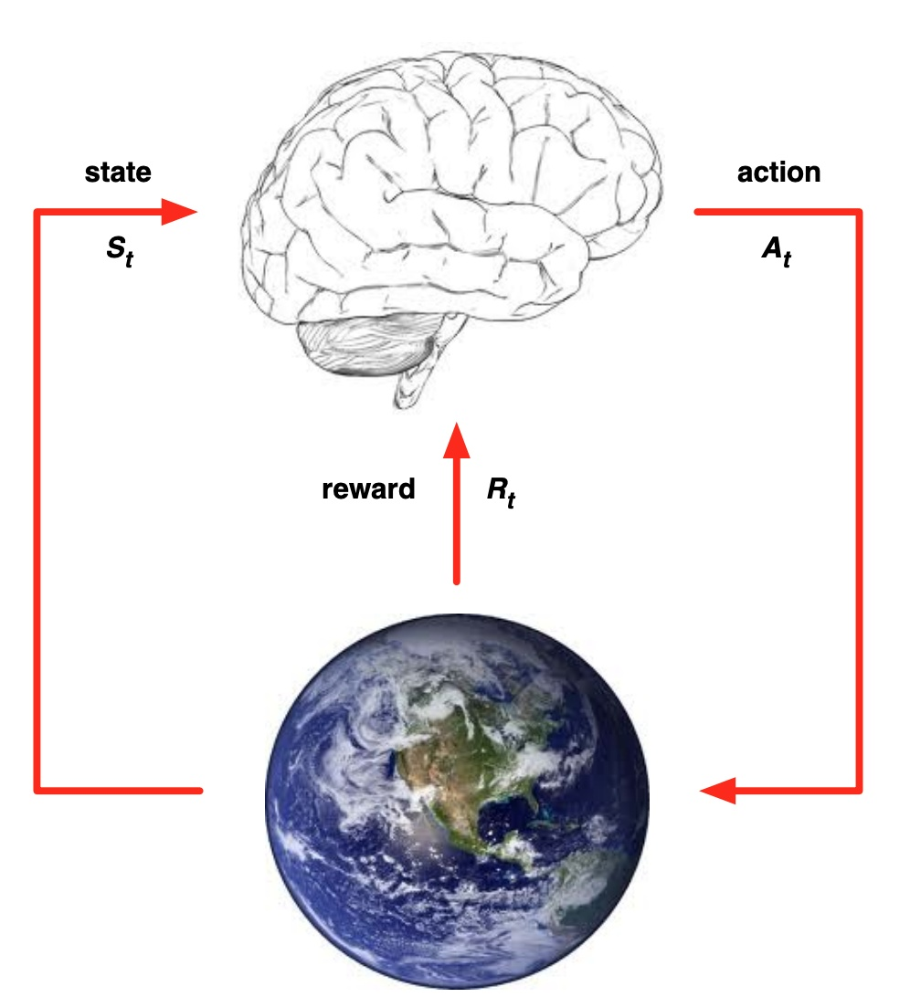
强化学习
Notes:
https://zhuanlan.zhihu.com/p/52541089

Slide 13
图需要重绘
Notes:
https://spinningup.readthedocs.io/zh_CN/latest/spinningup/rl_intro2.html

Slide 14
如何评估一个机器学习模型

Slide 15
模型评估
过拟合
欠拟合
模型

Slide 16
模型评估
过拟合
欠拟合
泛化能力
"好"
模型

Slide 17
数据划分
训练集
数据
验证集
测试集

Slide 18
数据很少怎么办？

Slide 19
简单划分
图需要重绘

Slide 20
K折验证
图需要重绘
Notes:
选择模型评估方法时，需要注意以下几点。 数据代表性(data representativeness)。你希望训练集和测试集都能够代表当前数据。例
如，你想要对数字图像进行分类，而图像样本是按类别排序的，如果你将前 80% 作为训 练集，剩余 20% 作为测试集，那么会导致训练集中只包含类别 0~7，而测试集中只包含 类别 8~9。这个错误看起来很可笑，却很常见。因此，在将数据划分为训练集和测试集 之前，通常应该随机打乱数据。
时间箭头(the arrow of time)。如果想要根据过去预测未来(比如明天的天气、股票走势 等)，那么在划分数据前你不应该随机打乱数据，因为这么做会造成时间泄露(temporal leak):你的模型将在未来数据上得到有效训练。在这种情况下，你应该始终确保测试集 中所有数据的时间都晚于训练集数据。
数据冗余(redundancy in your data)。如果数据中的某些数据点出现了两次(这在现实中 的数据里十分常见)，那么打乱数据并划分成训练集和验证集会导致训练集和验证集之 间的数据冗余。从效果上来看，你是在部分训练数据上评估模型，这是极其糟糕的!一 定要确保训练集和验证集之间没有交集。

Slide 21
常用数据预处理方法介绍

Slide 22
数据预处理-向量化

Slide 23
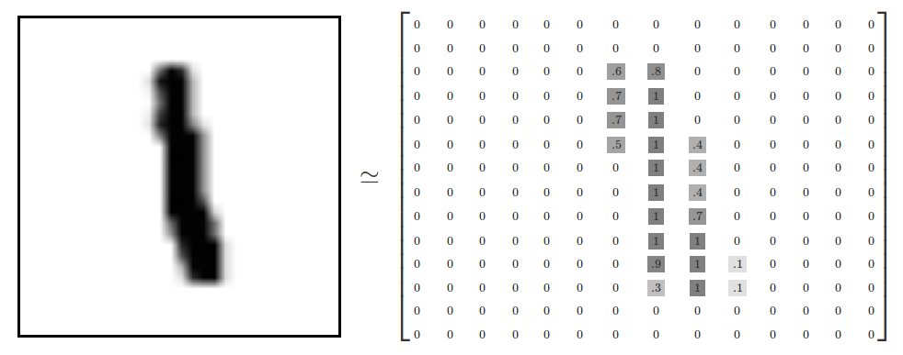
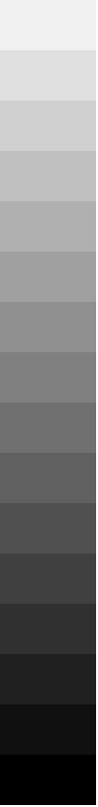
数据预处理-值标准化
0
255

Slide 24
数据预处理-值标准化
0
255
Reshape: (28,28) -> (784, 1)

Slide 25
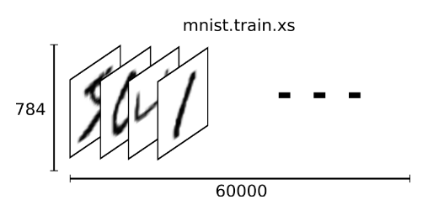
数据预处理-数据批量化

Slide 26
数据预处理-数据批量化
Batch
128

Slide 27
如何解决过拟合问题

Slide 28
模型过拟合
过拟合
欠拟合
泛化
过度优化
"好"
模型

Slide 29
模型过拟合
Notes:
为了防止模型从训练数据中学到错误或无关紧要的模式，最优解决方法是获取更多的训练 数据。
模型的训练数据越多，泛化能力自然也越好。如果无法获取更多数据，次优解决方法是 调节模型允许存储的信息量，或对模型允许存储的信息加以约束。
如果一个网络只能记住几个 模式，那么优化过程会迫使模型集中学习最重要的模式，这样更可能得到良好的泛化。
这种降低过拟合的方法叫作正则化(regularization)。

Slide 30
降低模型复杂度

Slide 31
降低模型复杂度

Slide 32
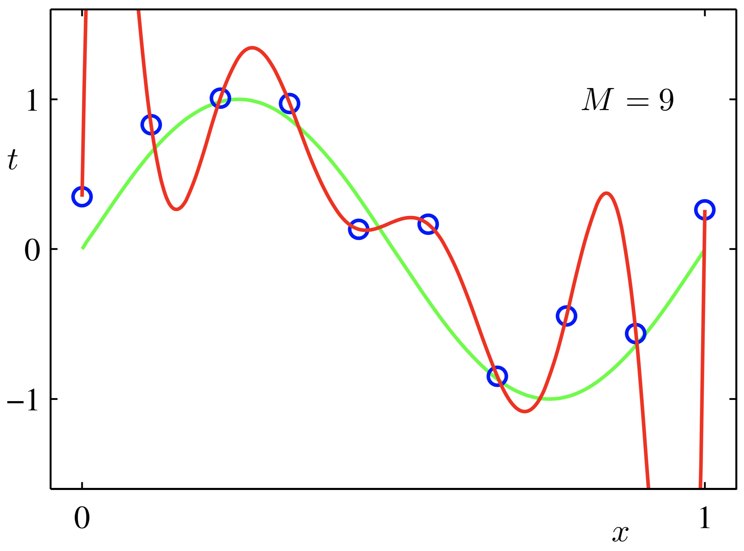
权重正则化
Notes:
https://charlesliuyx.github.io/2017/10/03/%E3%80%90%E7%9B%B4%E8%A7%82%E8%AF%A6%E8%A7%A3%E3%80%91%E4%BB%80%E4%B9%88%E6%98%AF%E6%AD%A3%E5%88%99%E5%8C%96/

Slide 33
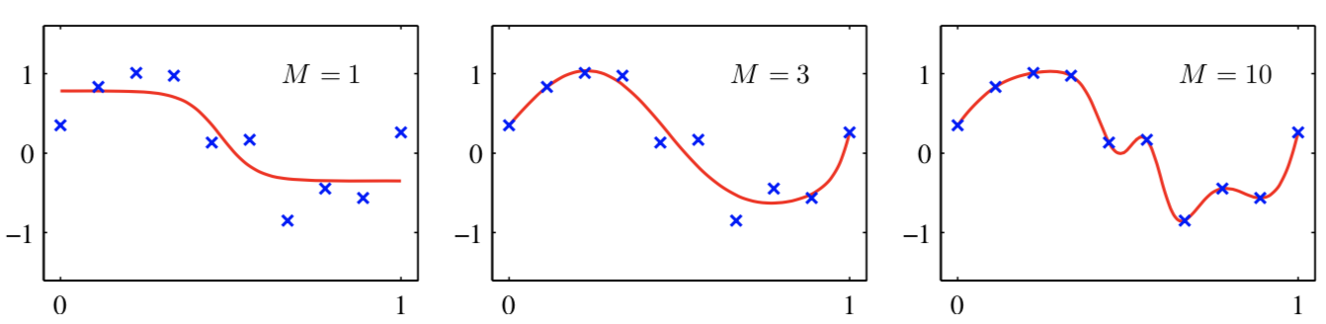
权重正则化

Slide 34
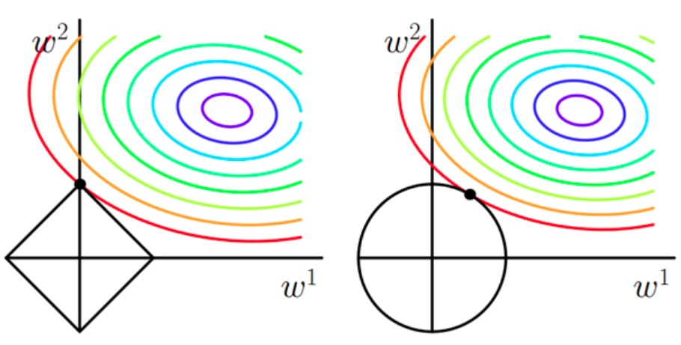
L1 正则 vs L2 正则
Notes:
https://zhuanlan.zhihu.com/p/35356992

Slide 35
L2 正则化
Notes:
https://zhuanlan.zhihu.com/p/35356992

Slide 36
L2 正则化
Notes:
https://zhuanlan.zhihu.com/p/35356992

Slide 37
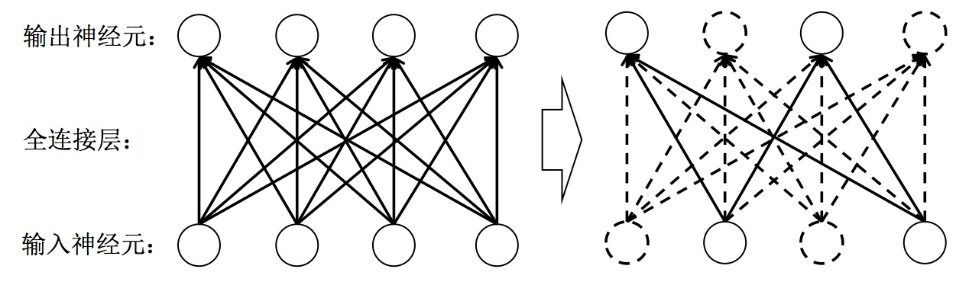
Dropout
Dropout 是常用的一种正则化方法，Dropout层是一种正则化层。全连接层参数量非常庞大（占据了CNN模型参数量的80%～90%左右），发生过拟合问题的风险比较高，所以我们通常需要一些正则化方法训练带有全连接层的CNN模型。在每次迭代训练时，将神经元以一定的概率值​暂时随机丢弃，即在当前迭代中不参与训练。
Notes:
每次训练时的模型都由不同的参数组合而成。神经元的随机组合减少了神经元之间的可能形成的共同依赖。Dropout方法使得最终训练的神经网络由多个Dropout之后的子模型组成。最后预测的时候，所有神经元都一起参与计算，相当于集成了之前训练的所有子模型，有助于提升模型的泛化能力。

Slide 38
Dropout

Slide 39
Dropout

